Slide 1



郑州产研部
2021年新春会议
后端研发工作汇报
研发管理部-卞荣军
2021-02
Notes:
http://www.58pic.com/newpic/33403521.html

Slide 2

CONTENTS
目录
1
2020
2
2021
3
华山论剑

Slide 3



01
2020

Slide 4

10
月
1
1
月
1
2
月
1
月
2
月
3
月
4
月
5
月
6
月
7
月
疫
远
疫
疲
疫
996
疫
996
疫
996
疫
996
项目鏖战
疲
疲
成
司
收入
模块数据
模块数据
模块数据
跑数
跑数
跑数
跑数
确认
模块
网站
测试困难
灰度方案
灰度方案
上线
:3.0
上线
:
上线
:3.1
分期
3.0
环境数据
数据扎口
协议整改
部分上线
学习
整改
运营
数据转换
数据转换
数据转换
数据同步
数据同步
平台
企业订单
数据同步
数据转换
数据转换
推广
整改
业绩增加
学服整改
部分上线
上线
优路
上线
人才

Slide 5
项目
并进

Slide 6
人员
2019年 |  | 2020年 |  | 2021年 | 2021.2
架构 | 7 | 平台 | 38 | 条线 | 98
网站 | 12 |  |  | 北京 | 16
CRM | 9 | 营销 | 9
 |  | 前端 | 12 | 前端 | 31
增加 160%

Slide 7
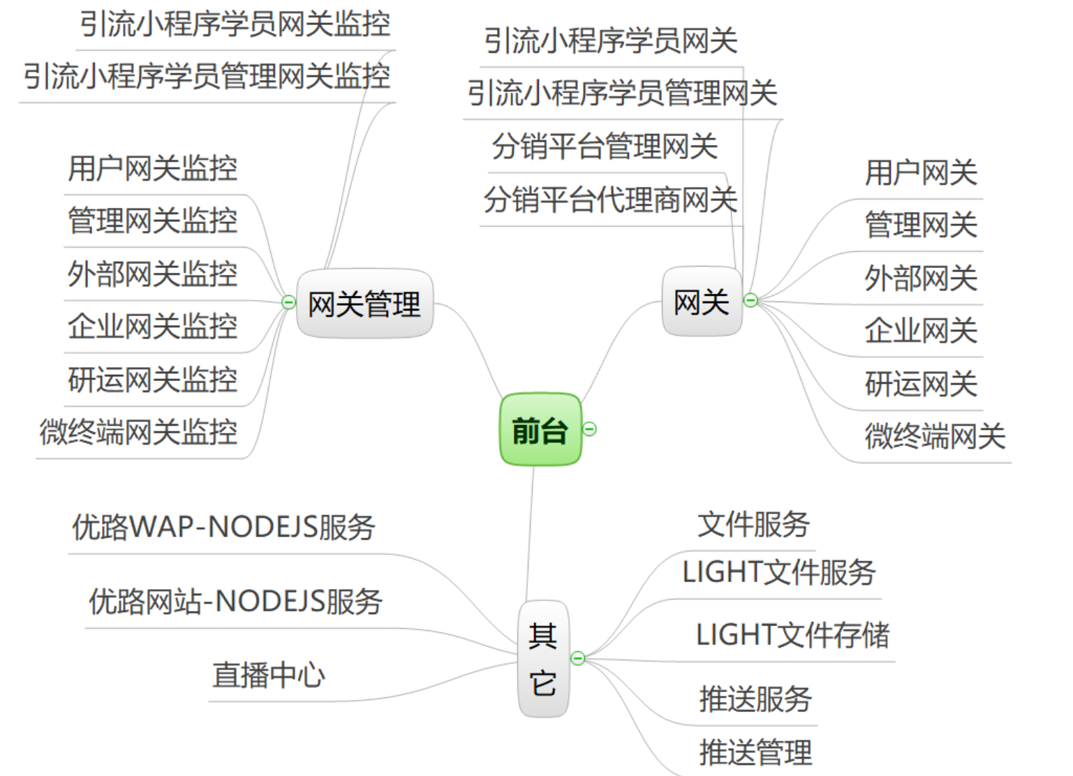
前台
28个

Slide 8
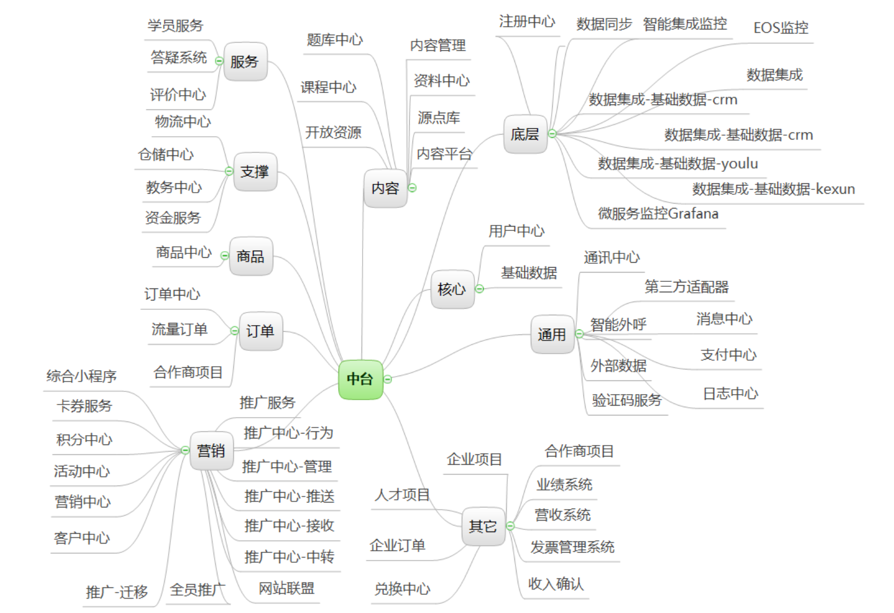
中台
61个

Slide 9
文档
 | 协作人数 | 知识库 | 文档 | 知识数 | 阅读量 | 协同数 | 编辑
A1-综合规范 | 295 | 17 | 157 | 914 | 13378 | 13378 | 1969
A2-项目文档 | 125 | 85 | 773 | 4,319 | 20314 | 25124 | 4794
A3-系统文档 | 61 | 47 | 247 | 1,291 | 8231 | 10226 | 1993
A4-客户端文档 | 13 | 21 | 12 | 48 | 829 | 901 | 72
总计 1189个文档 42752 阅读量 8828 编辑

Slide 10
02
2021

Slide 11
技术
胆大
心细谨慎

Slide 12
业务
全局思维
设计

Slide 13
眼光、思维、方式
支撑

Slide 14
产品时代
机会
网销

Slide 15
IPO
IT治理标注化
IT投入/产出标准化

Slide 16
你的KPI是什么吗？
主动穿上KPI防护服
OKR/KPI
CWBB/业务大纲

Slide 17
研发管理

Slide 18

03
华山论剑

Slide 19

 | 知识库名称 | 文档数 | 阅读数 | 平均阅读
A2 | 项目综合 | 1 | 276 | 276
A4 | 客户端综合 | 3 | 766 | 255
A1 | 综合研发 | 30 | 3,446 | 114
A1 | 综合运维 | 8 | 849 | 106
A3 | E030-小鹅通系统对接 | 12 | 1,267 | 105
A2 | ES-推广中心 | 24 | 2,496 | 104
A3 | E027-企业学习平台1期 | 33 | 3,189 | 96
A2 | MC-消息中心 | 6 | 488 | 81
A2 | UC-用户中心 | 9 | 665 | 73
A3 | E019-消息中心V2.0 | 20 | 1,351 | 67
文档排行
TOP
10

Slide 20

部门名称 | 数量 | 备注
线上营销 | 12 | 第三方适配器,支付中心,开放资源,资料中心,内容管理,内容平台,综合小程序,卡券服务,积分中心,活动中心,营销中心,流量订单
基础业务 | 7 | 数据集成,通讯中心,消息中心,智能外呼,日志中心,用户中心,基础数据
教学教务 | 4+1 | 基础数据,源点库,评价中心,商品中心,教务中心
学员服务 | 4+1 | 基础数据,学员服务,物流中心,仓储中心
企业合作 | 4+1 | 直播中心,合作商,企业服务,人才服务
中部排行
TOP
3

Slide 21

部门名称 | 数量 | 备注
技术架构 | 23 | 用户网关,管理网关,外部网关,企业网关,研运网关,微终端网关,引流小程序学员网关,引流小程序学员管理网关,分销平台管理网关,分销平台代理商网关,用户网关监控,管理网关监控,外部网关监控,企业网关监控,研运网关,微终端网关,引流小程序学员网关,引流小程序学员管理网关,文件服务,LIGHT文件服务,LIGHT文件存储,推送服务,推送管理,
前端架构 | 2
前部排行
TOP
2

Slide 22
核心
TOP
ForUS

Slide 23
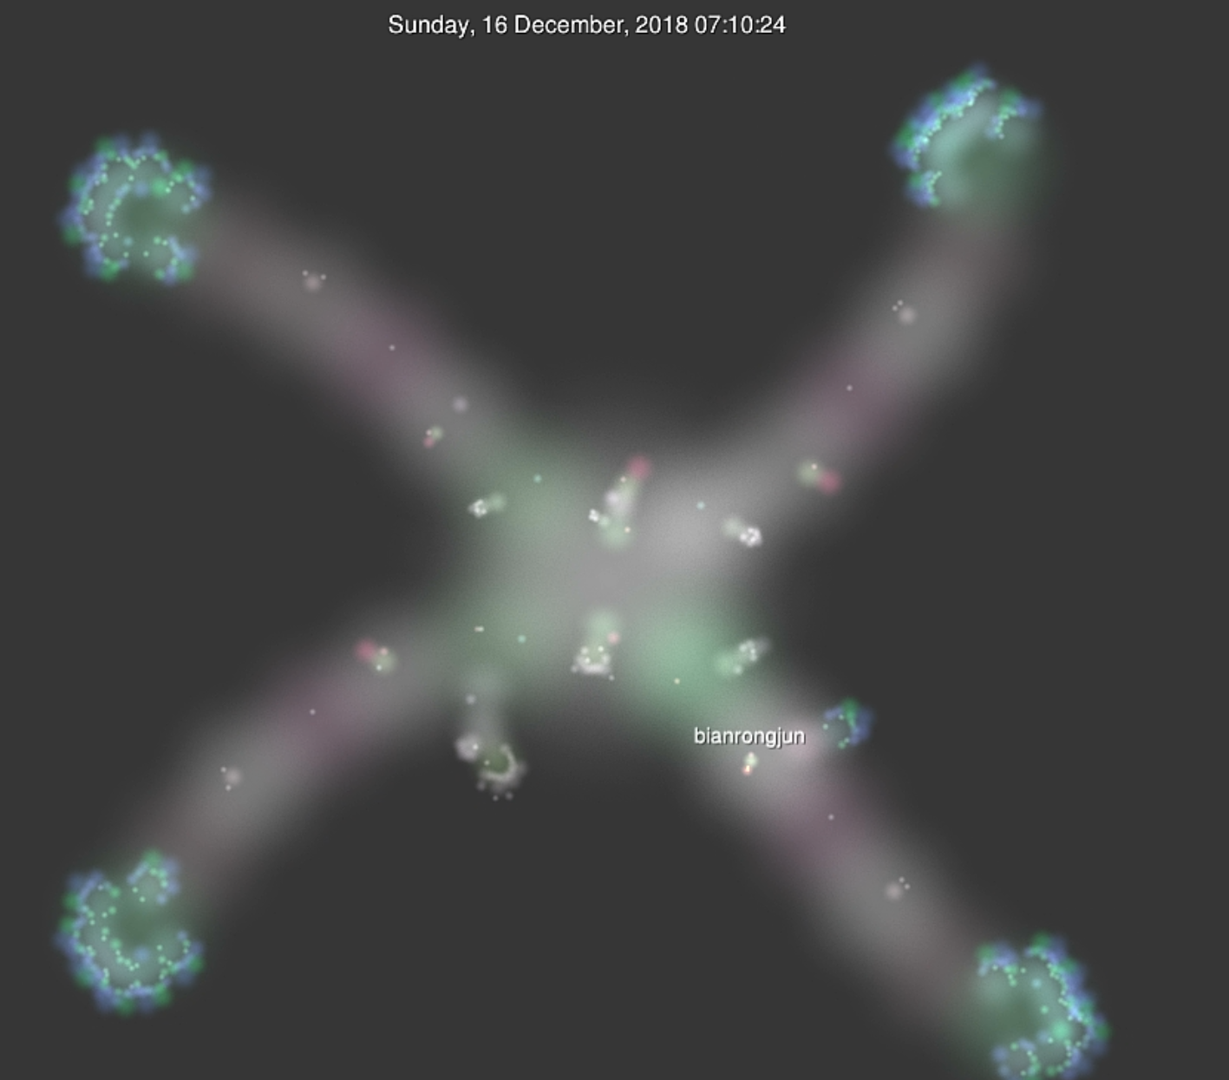
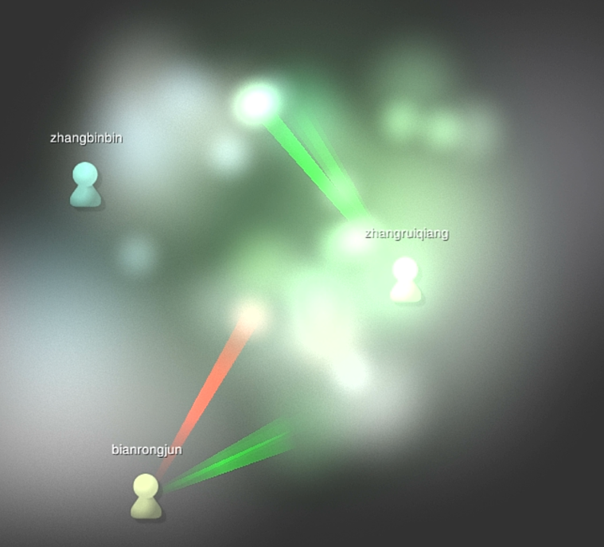
代码耀动
C-001
网站联盟

Slide 24
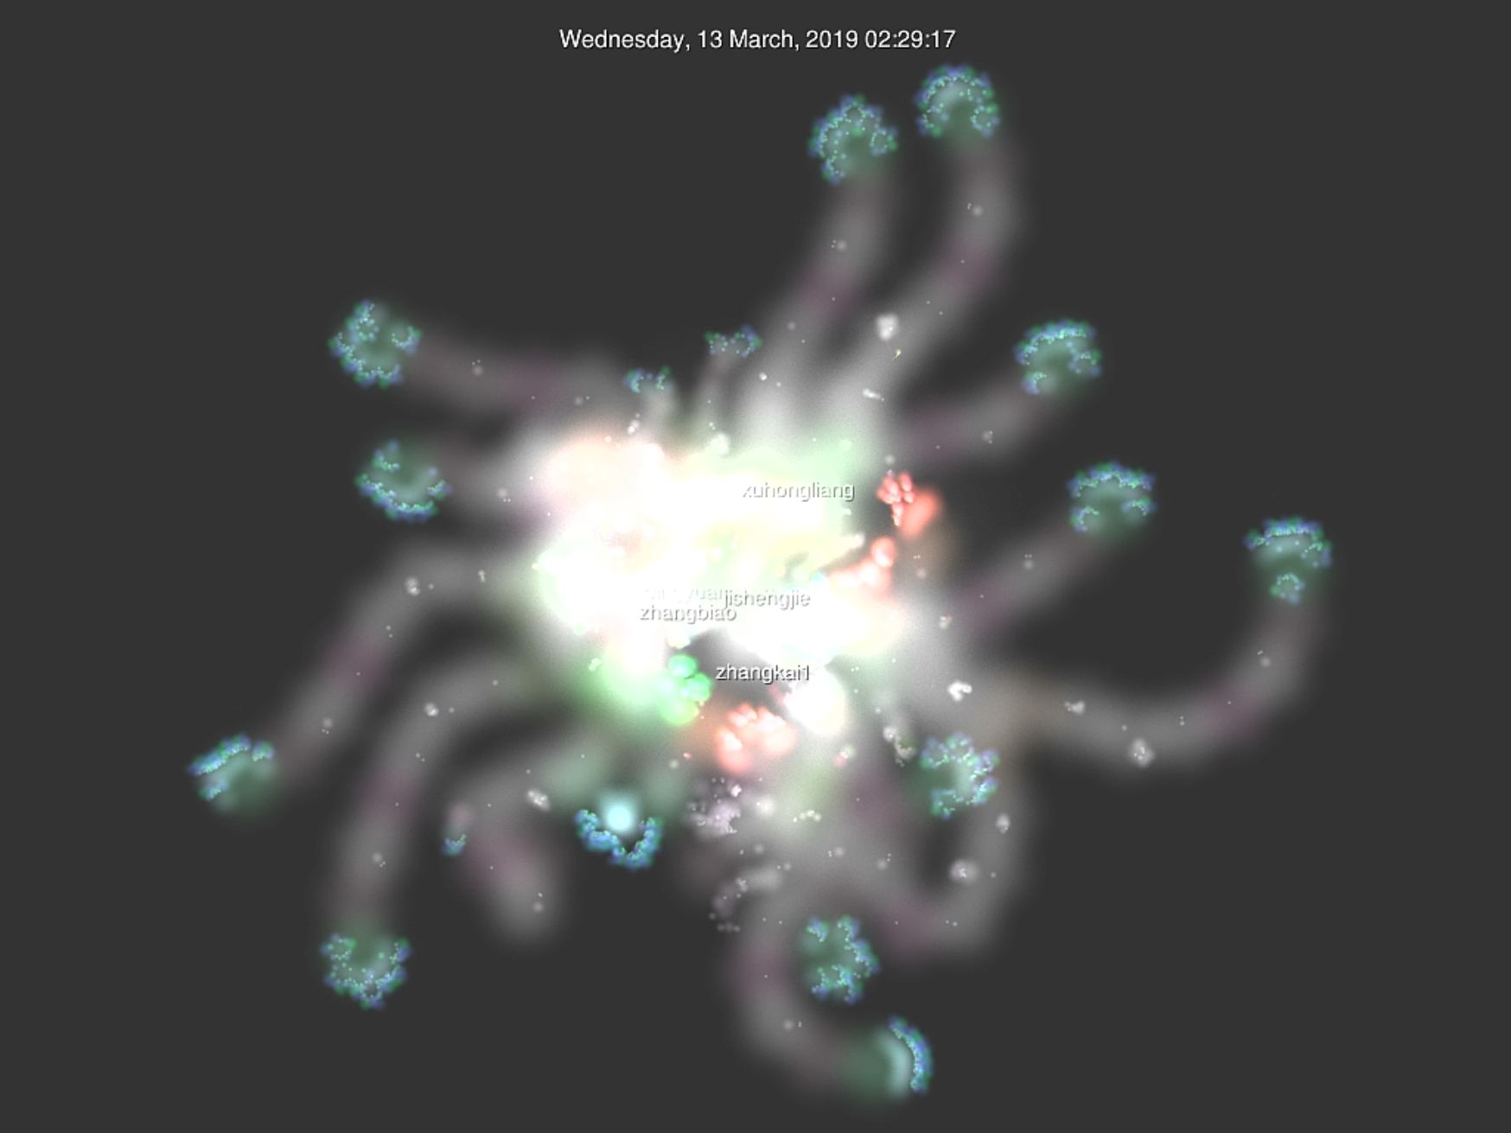
代码耀动
D-011
刷题宝

Slide 25
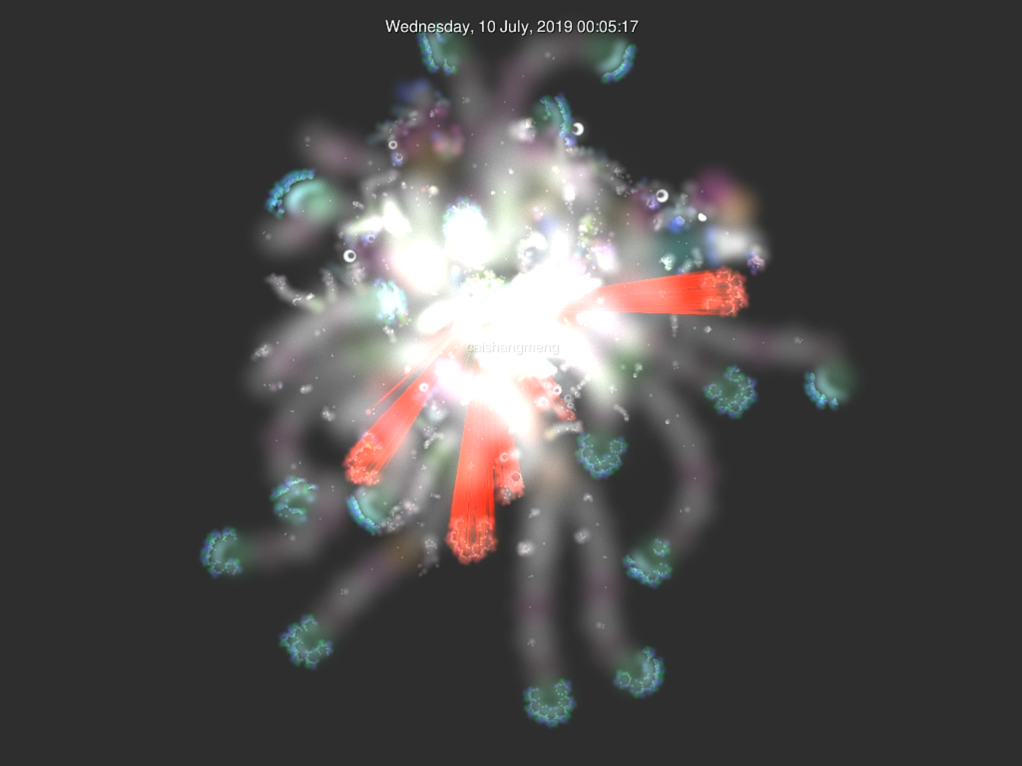
代码耀动
D-012
视频弹题

Slide 26
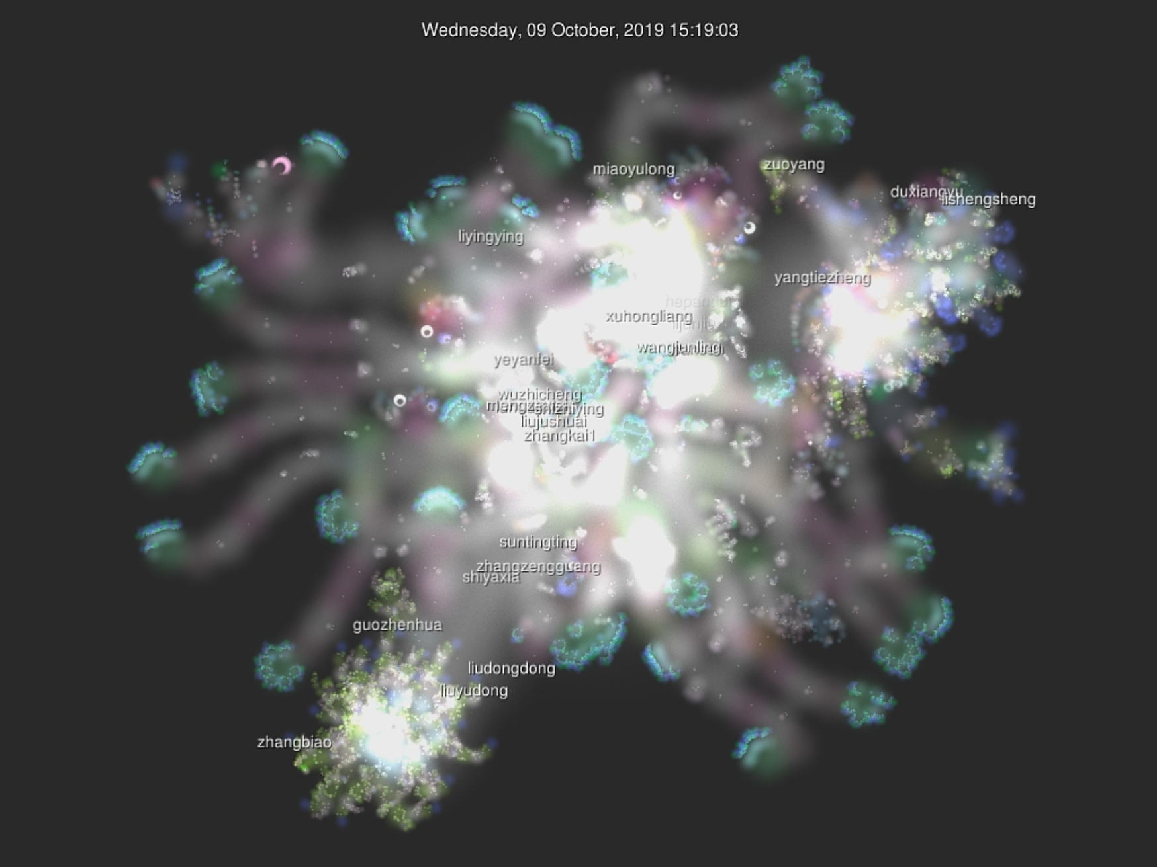
代码耀动
D-001
网站3.0
D-002
运营平台
D-003
收入确认

Slide 27

2020上半年 (1400万行)
TopX 代码贡献（万行）
杨铁铮 | 207
曹来福 | 197
张增光 | 166
刁鹏飞 | 63
张自奇 | 60
王明君 | 56
禹明明 | 43
孟泽纬 | 41
何攀贵 | 40
凌栋 | 35
郝杨 | 34
卞荣军 | 31
刘航林 | 29
姬生杰 | 28
袁帅 | 27
张凯 | 26
苗玉龙 | 24
李升升 | 24
杜翔宇 | 23
左阳 | 22

Slide 28

2020上半年
TopX 协作指挥贡献(次)
赵呈祥 | 7532
张凯 | 5484
张治剑 | 5171
卞荣军 | 3723
杨铁铮 | 3362
段慧敏 | 2582
秦亚飞 | 2389
邢瑶琼 | 2357
田军华 | 2269
何攀贵 | 2011

Slide 29
2020下半年
TopX 代码贡献
TopX 接口贡献
Sorry 代码量太多，史前巨兽， 正在详细统计中…. 后续请关注 语雀文档：A1-综合规范/综合

Slide 30

齐志挣平
成果分享
产品主导
展翅飞翔
谢谢观看
Notes:
http://www.58pic.com/newpic/33403521.html

